Slide 1
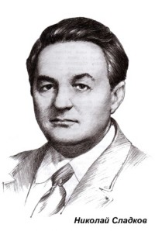
Николай Иванович Сладков (1920—1996)

Slide 2
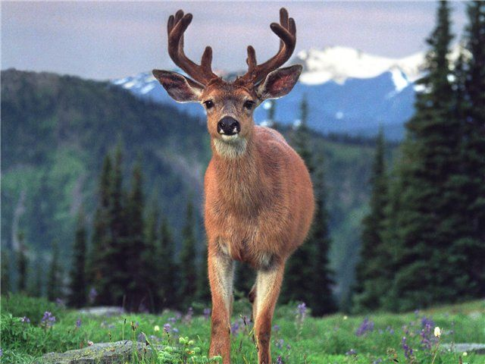
Николай Сладков – писатель одной темы – темы природы, но в каждой книге эта тема предстаёт в каком-то особенном ракурсе.
(Н.Неуймина)

Slide 3
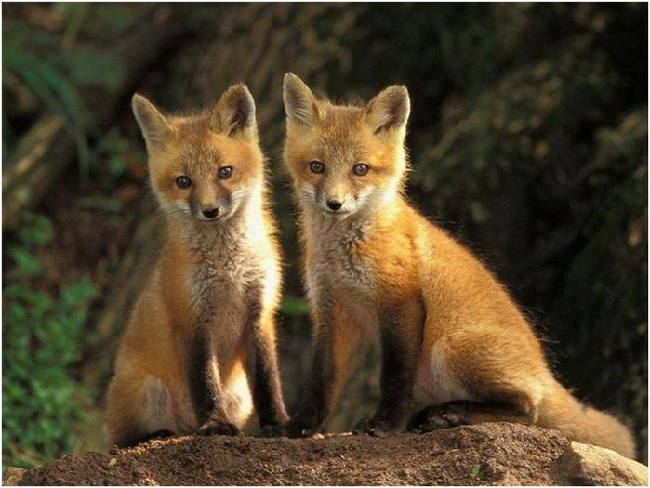
«Природа – это увлекательнейшая книга. Только начни её читать, не оторвёшься».
(Н.Сладков)

Slide 4
«Чтобы беречь землю, природу, надо её любить, чтобы полюбить – надо узнать. Узнав – невозможно не полюбить».
«Я пишу о природе, потому что я её очень люблю: за красоту, за загадки, за мудрость её и разнообразие».

Slide 5
Замечательный русский писатель Николай Иванович Сладков (1920-1996) всё своё творчество посвятил природе.
С детства он любил и интересовался природой, много путешествовал. Н. Сладков отовсюду привозил записные книжки, которые стали источником сюжетов его рассказов.
Фотографии, сделанные во время путешествий, он использовал в своих книгах.

Slide 6
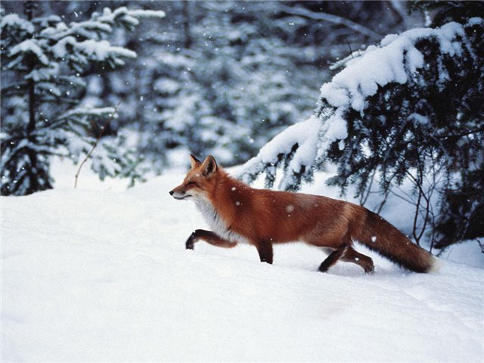
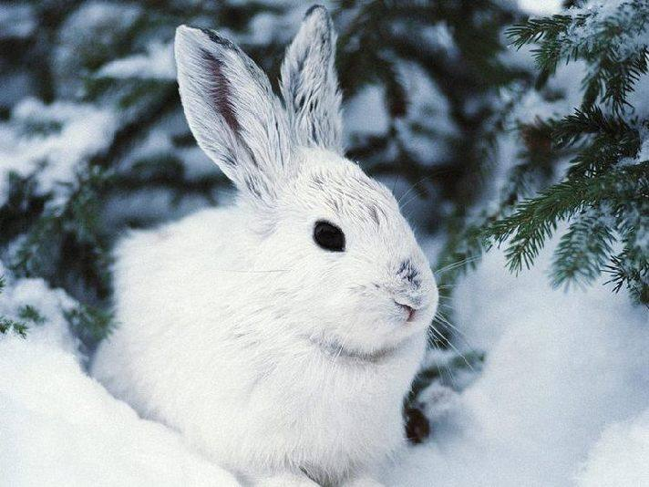
В них он говорил, как прекрасна и неповторима жизнь природы, о её загадках, о бесконечном разнообразии окружающего нас мира.
Всего за свою насыщенную приключениями жизнь Николай Иванович
написал более 60 книг.

Slide 8
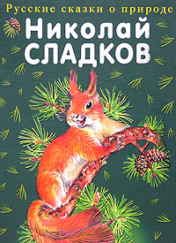

Slide 15
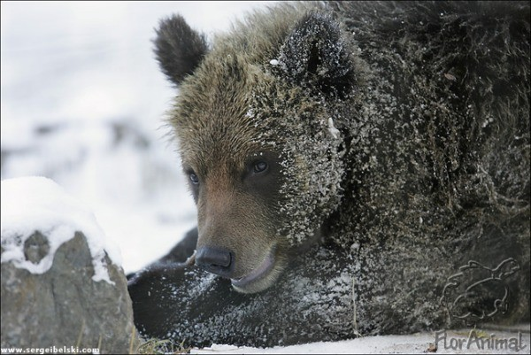
В одной из своих книг Николай Сладков написал: «Давно и пристально мы всматриваемся в природу. Не пора ли заглянуть в себя? Какими нас видят настороженные глаза птиц и зверей, глаза полей и лесов? Кто мы – властелины Земли? Чего мы хотим? И что мы творим?»

Slide 16
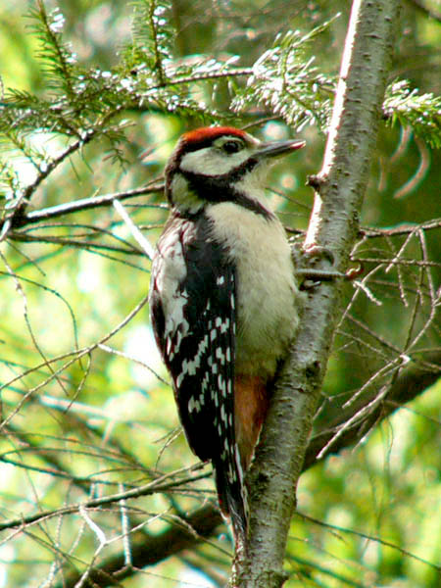
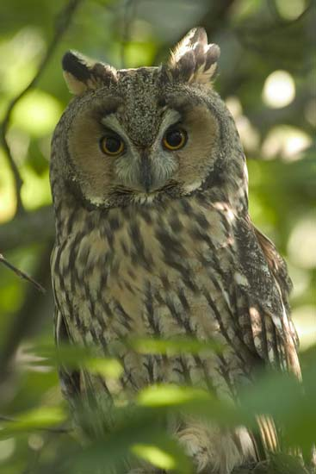
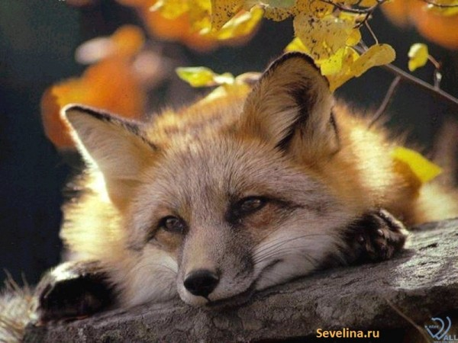
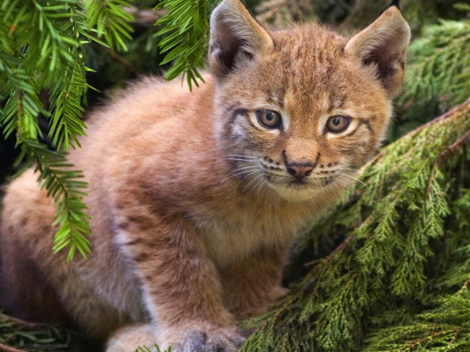
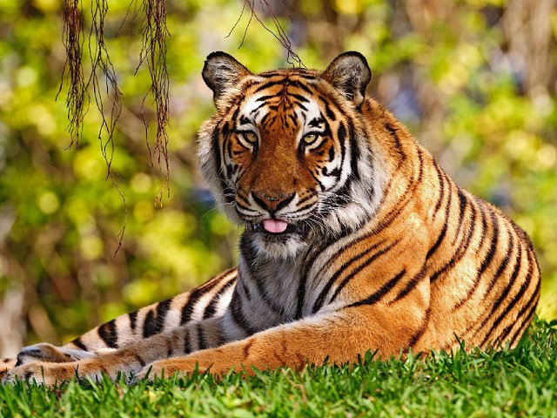

Slide 17
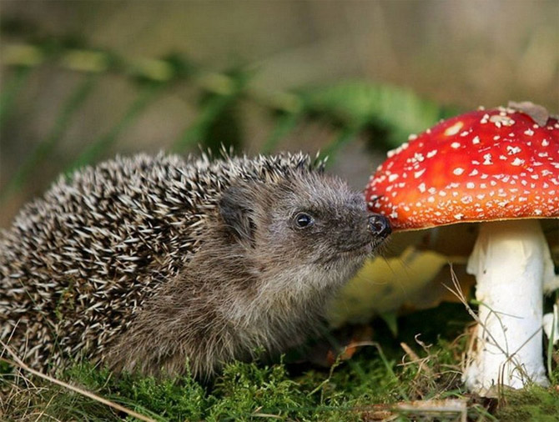
Удивительную Зелёную страну населяют удивительные жители: в перьях, в шерсти, в чешуе! И удивительные там происходят события. Встречи там всегда неожиданны, голоса звучат неслыханные. Загадки там — на каждом шагу, а отгадки к ним вы можете найти в книгах Николая Сладкова.

Slide 18
Медиаресурсы
http://ppt4web.ru/literatura/nikolajj-ivanovich-sladkov.html
http://ped-kopilka.ru/semeinaja-biblioteka/raskazy-nikolaja-sladkova-dlja-shkolnikov.html
http://ecoportal.su
http://newsdj.ru
http://www.artfotki.ru
http://fotosbornik.ru

Slide 19
Автор презентации:
учитель МБОУ средняя общеобразовательная школа №101
с углубленным изучением отдельных предметов
Гринберг Ирина Георгиевна

